Slide 1
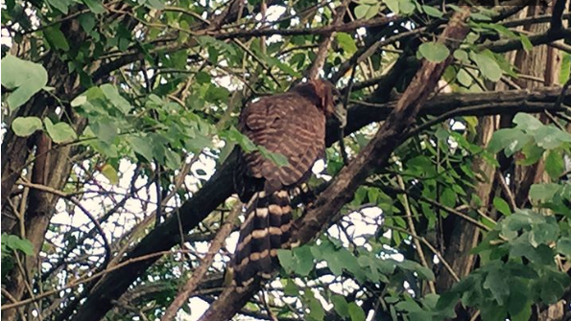
Aula 3 de FT
22018

Slide 2
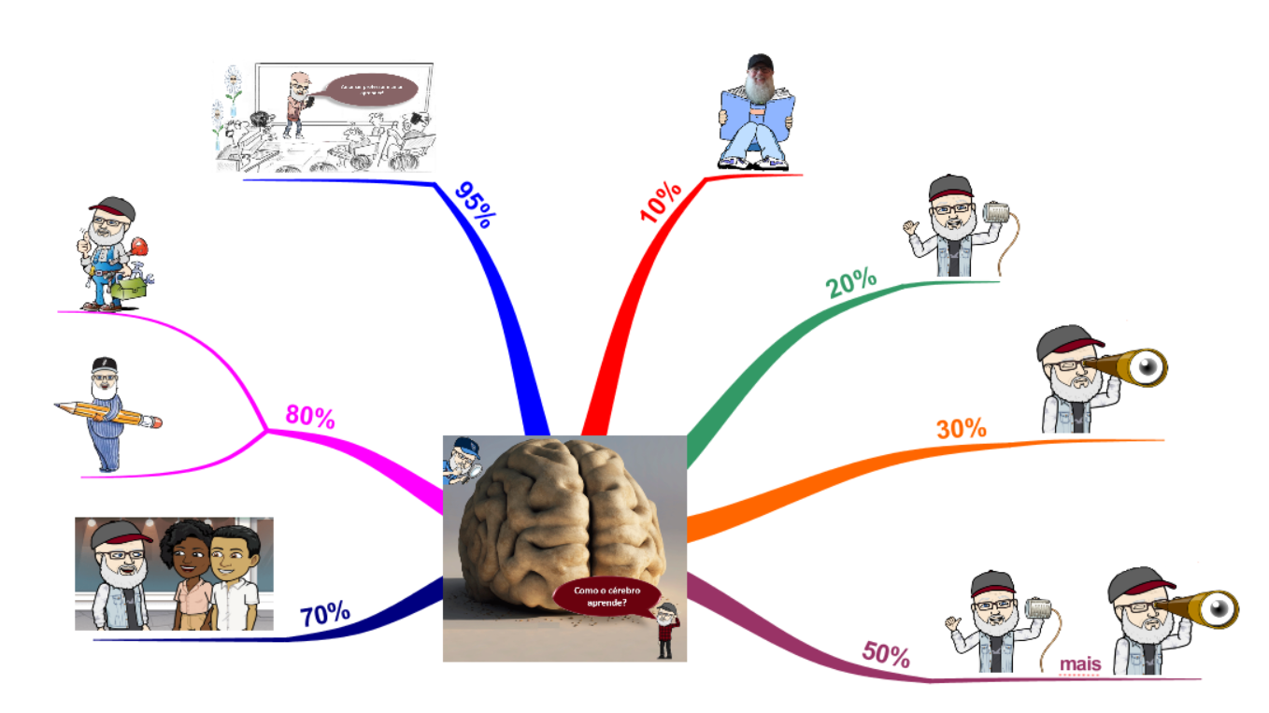
Faça sua escolha e seja coerente com ela
Quer realmente aprender, então, saiba ... https://youtu.be/GJyUB6DZ-Wg

Slide 3
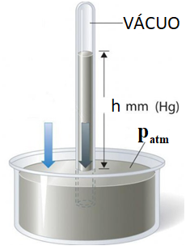
Na escala absoluta, recorremos ao barômetro, que é o aparelho utilizado para leitura da pressão atmosférica, portanto, aparelho que trabalha na escala absoluta!
A
p_{A}
ZERO EFETIVO
p_{atm}
p_{atm}
p_{Aabs}
ZERO ABSOLUTO
VÁCUO ABSOLUTO
escala absoluta

Slide 4
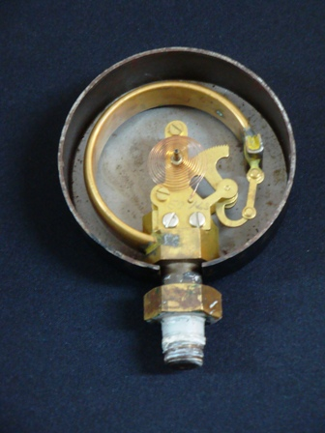
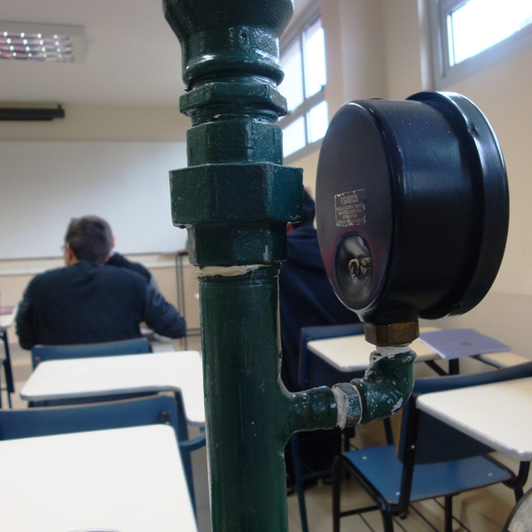
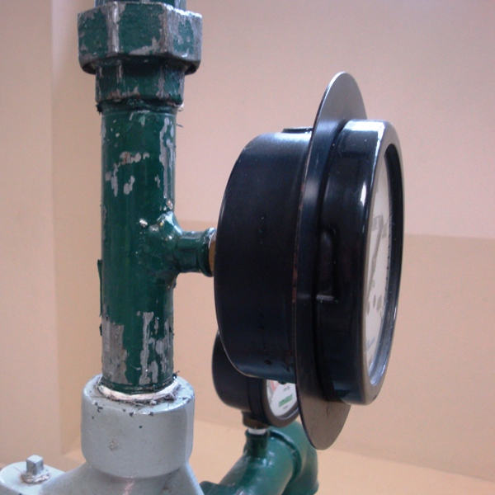
Leituras em manômetros metálicos
Tipo Bourdon e equação manométrica

Slide 5
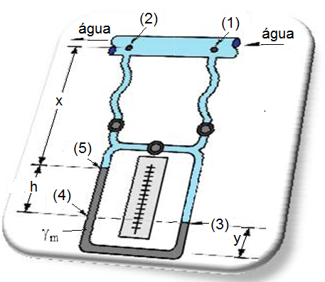
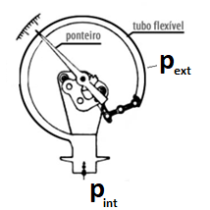
Nos estudos das instalações de bombeamento, necessitamos recordar ainda os manômetros metálicos e os manômetros diferencias em U!
pressão efetiva
Equação manométrica
Vamos aplicar!

Slide 6
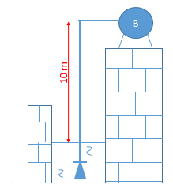
O dispositivo mostrado na figura abaixo mede o diferencial de pressão entre os pontos A e B de uma tubulação por onde escoa água.
Com base nos dados apresentados na figura, pede-se:
calcular a pressão absoluta no interior da camada de ar, sendo a leitura do manômetro de Bourdon Pman = 10⁴Pa, e a pressão atmosférica local Patm = 10⁵Pa. (Resposta: p_{ar_abs} = 110000 Pa = 110 kPa)
A instalação, representada ao lado, tem uma bomba centrífuga de 1,5CV e se encontra em local com pressão barométrica igual a 698 mmHg, neste caso, ela irá funcionar? Justifique

Slide 7
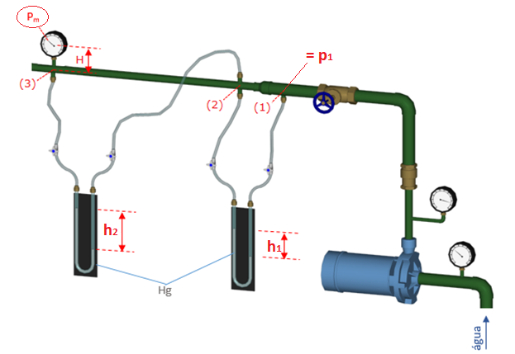
Dado p_{m}, H, h₂, h₁, γ_{água} e γ_{Ηg}, calcule p₁
Esta será a primeira atividade supervisionada!
http://www.escoladavida.eng.br/hidraulica_I/consultas.htm

Slide 8
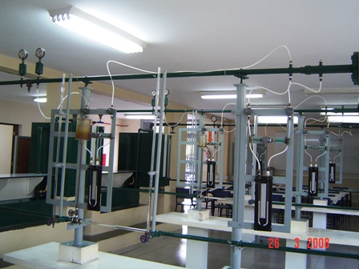
Os dados são obtidos no vídeo:
https://youtu.be/PN8hZmkQfJc

